Slide 1


Slide 2

Chapitre 7
PARTIE 3 LE DÉVELOPPEMENT DES RESSOURCES HUMAINES
L’évaluation du rendement
© ERPI, tous droits réservés.
Reproduction sur support papier autorisée aux utilisateurs du manuel.
Notes:
Dupliquez la diapositive pour ajouter une autre page de partie ou de chapitre

Slide 3

Plan de chapitre
Objectif 7A – Expliquer le processus d’évaluation du rendement
7.1 Le processus d’évaluation du rendement
7.2 Les aspects à considérer dans le processus d’évaluation du rendement
Objectif 7B – Analyser les méthodes d’évaluation du rendement et reconnaître leurs écueils afin d’améliorer le processus
7.3 Les approches et les méthodes d’évaluation du rendement
7.4 Les écueils de l’évaluation du rendement
7.5 Les éléments à considérer pour améliorer le processus d’évaluation du rendement
Objectif 7C – Préparer et mener une entrevue d’évaluation du rendement
7.6 L’entrevue d’évaluation du rendement
Objectif 7D – Évaluer une méthode d’évaluation du rendement
7.7 L’efficacité de l’évaluation du rendement
© ERPI, tous droits réservés.
Reproduction sur support papier autorisée aux utilisateurs du manuel.
CHAPITRE 7 L’ÉVALUATION DU RENDEMENT
3
Notes:
Dupliquez la diapositive pour ajouter d’autres figures

Slide 4
7.1 Le processus d’évaluation du rendement
L’évaluation du rendement se définit comme
un système structuré et formel visant à mesurer,
à évaluer et à modifier les caractéristiques,
les comportements et les résultats d’un employé occupant un poste donné. Ce système comprend plusieurs éléments dont l’examen du niveau
de productivité des employés et les possibilités d’amélioration de leurs compétences.
© ERPI, tous droits réservés.
Reproduction sur support papier autorisée aux utilisateurs du manuel.
CHAPITRE 7 L’ÉVALUATION DU RENDEMENT
4
Notes:
Dupliquez la diapositive pour ajouter d’autres figures

Slide 5
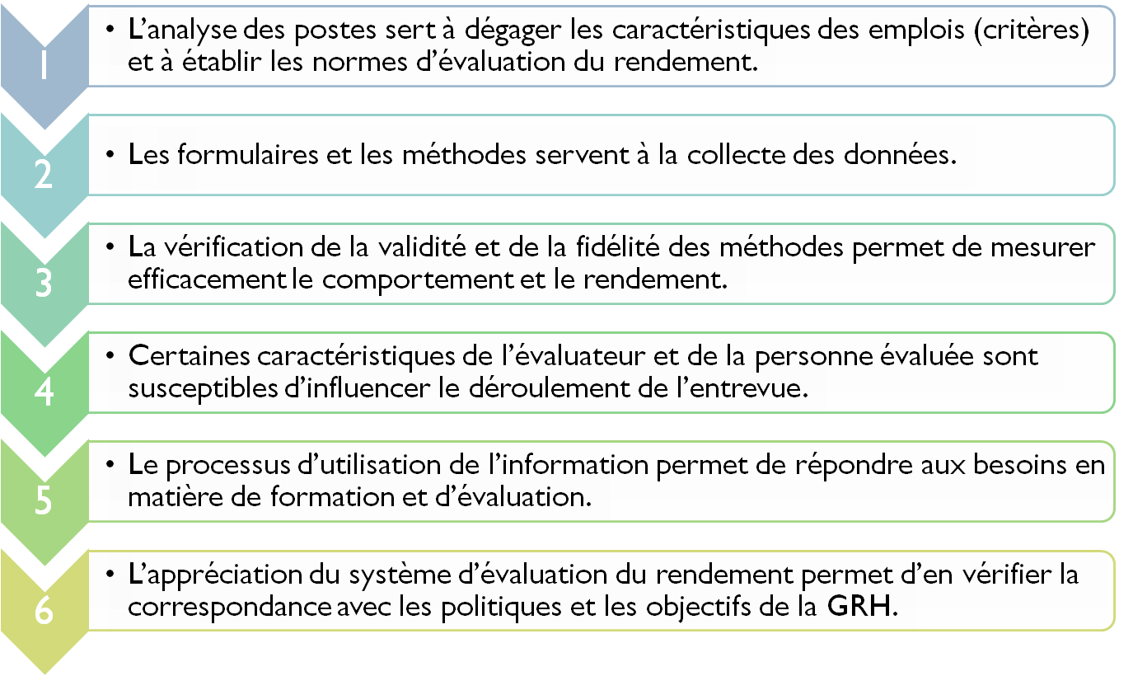
7.1 SUITE
© ERPI, tous droits réservés.
Reproduction sur support papier autorisée aux utilisateurs du manuel.
CHAPITRE 7 L’ÉVALUATION DU RENDEMENT
5
Notes:
Dupliquez la diapositive pour ajouter d’autres figures

Slide 6
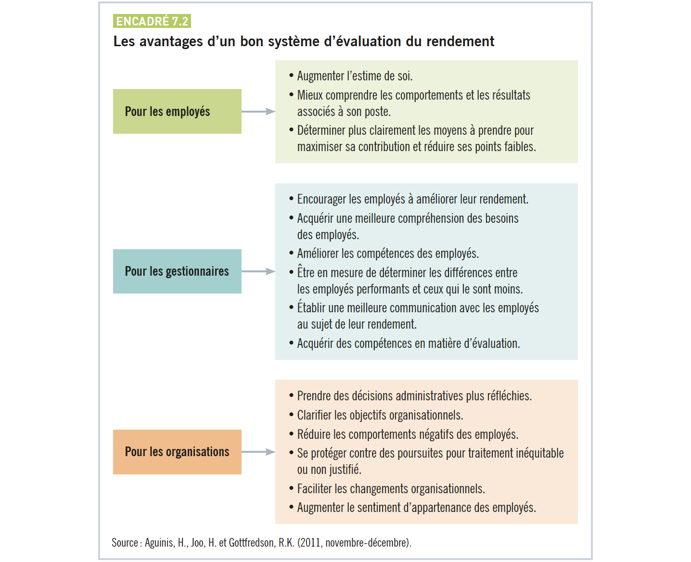
L’évaluation du rendement: une activité au cœur de la GRH
7.1 SUITE
© ERPI, tous droits réservés.
Reproduction sur support papier autorisée aux utilisateurs du manuel.
CHAPITRE 7 L’ÉVALUATION DU RENDEMENT
6
Notes:
Dupliquez la diapositive pour ajouter d’autres figures

Slide 7
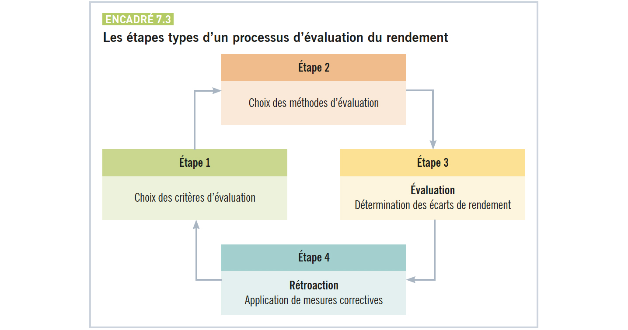
7.1 SUITE
© ERPI, tous droits réservés.
Reproduction sur support papier autorisée aux utilisateurs du manuel.
CHAPITRE 7 L’ÉVALUATION DU RENDEMENT
7
Notes:
Dupliquez la diapositive pour ajouter d’autres figures

Slide 8
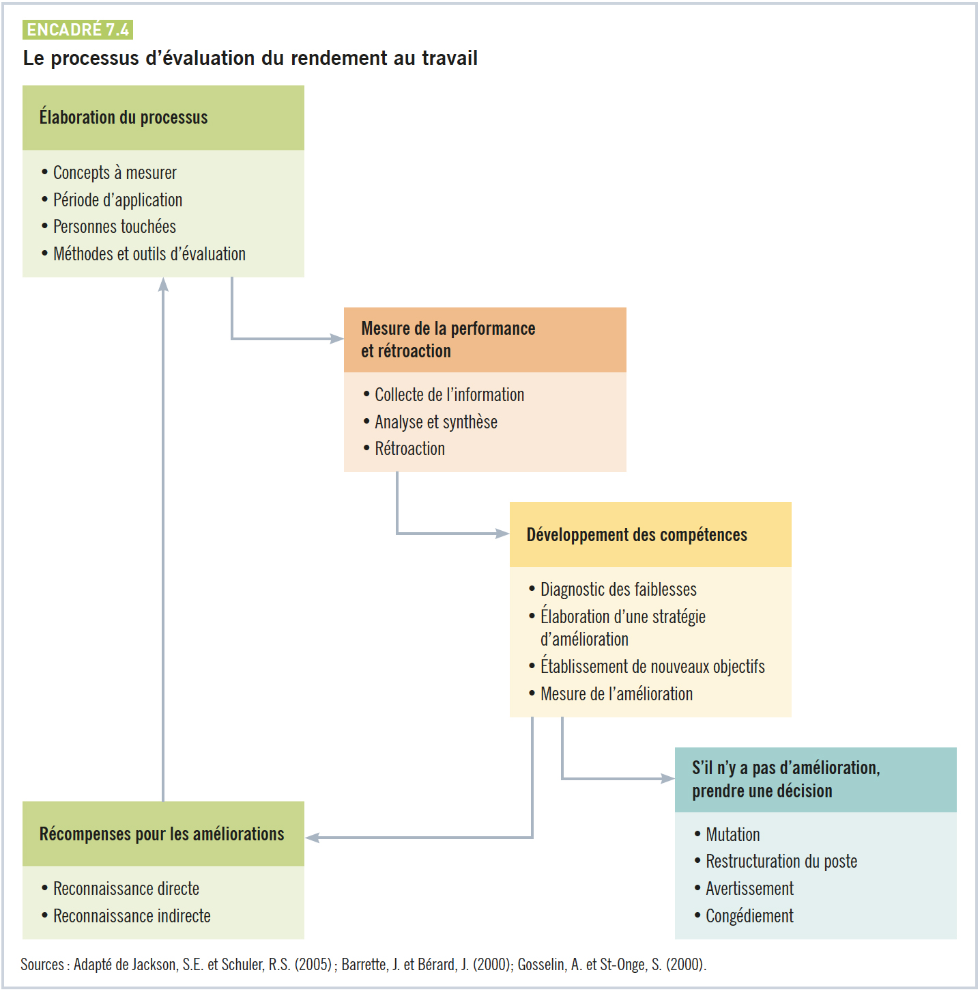
7.1 SUITE
© ERPI, tous droits réservés.
Reproduction sur support papier autorisée aux utilisateurs du manuel.
CHAPITRE 7 L’ÉVALUATION DU RENDEMENT
8
Notes:
Dupliquez la diapositive pour ajouter d’autres figures

Slide 9
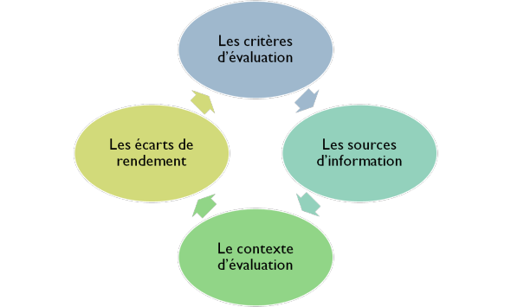
7.2 Les aspects à considérer dans le processus d’évaluation du rendement
© ERPI, tous droits réservés.
Reproduction sur support papier autorisée aux utilisateurs du manuel.
CHAPITRE 7 L’ÉVALUATION DU RENDEMENT
9
Notes:
Dupliquez la diapositive pour ajouter d’autres figures

Slide 10
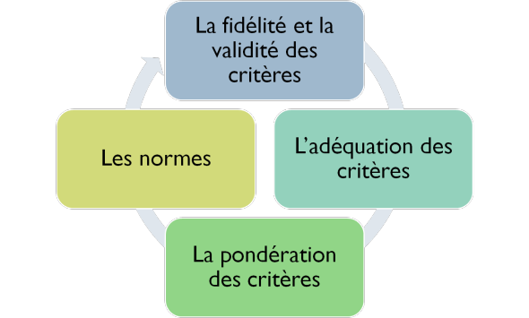
Les critères d’évaluation
7.2 SUITE
© ERPI, tous droits réservés.
Reproduction sur support papier autorisée aux utilisateurs du manuel.
CHAPITRE 7 L’ÉVALUATION DU RENDEMENT
10
Notes:
Dupliquez la diapositive pour ajouter d’autres figures

Slide 11
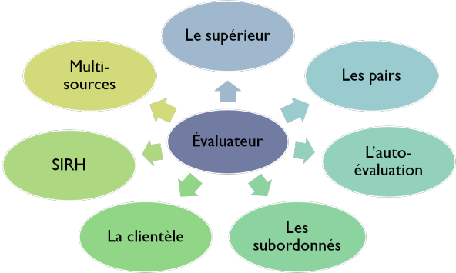
Les sources d’information
7.2 SUITE
© ERPI, tous droits réservés.
Reproduction sur support papier autorisée aux utilisateurs du manuel.
CHAPITRE 7 L’ÉVALUATION DU RENDEMENT
11
Notes:
Dupliquez la diapositive pour ajouter d’autres figures

Slide 12
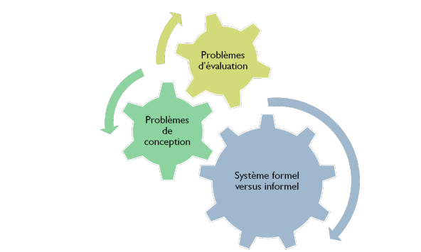
Le contexte d’évaluation
7.2 SUITE
© ERPI, tous droits réservés.
Reproduction sur support papier autorisée aux utilisateurs du manuel.
CHAPITRE 7 L’ÉVALUATION DU RENDEMENT
12
Notes:
Dupliquez la diapositive pour ajouter d’autres figures

Slide 13
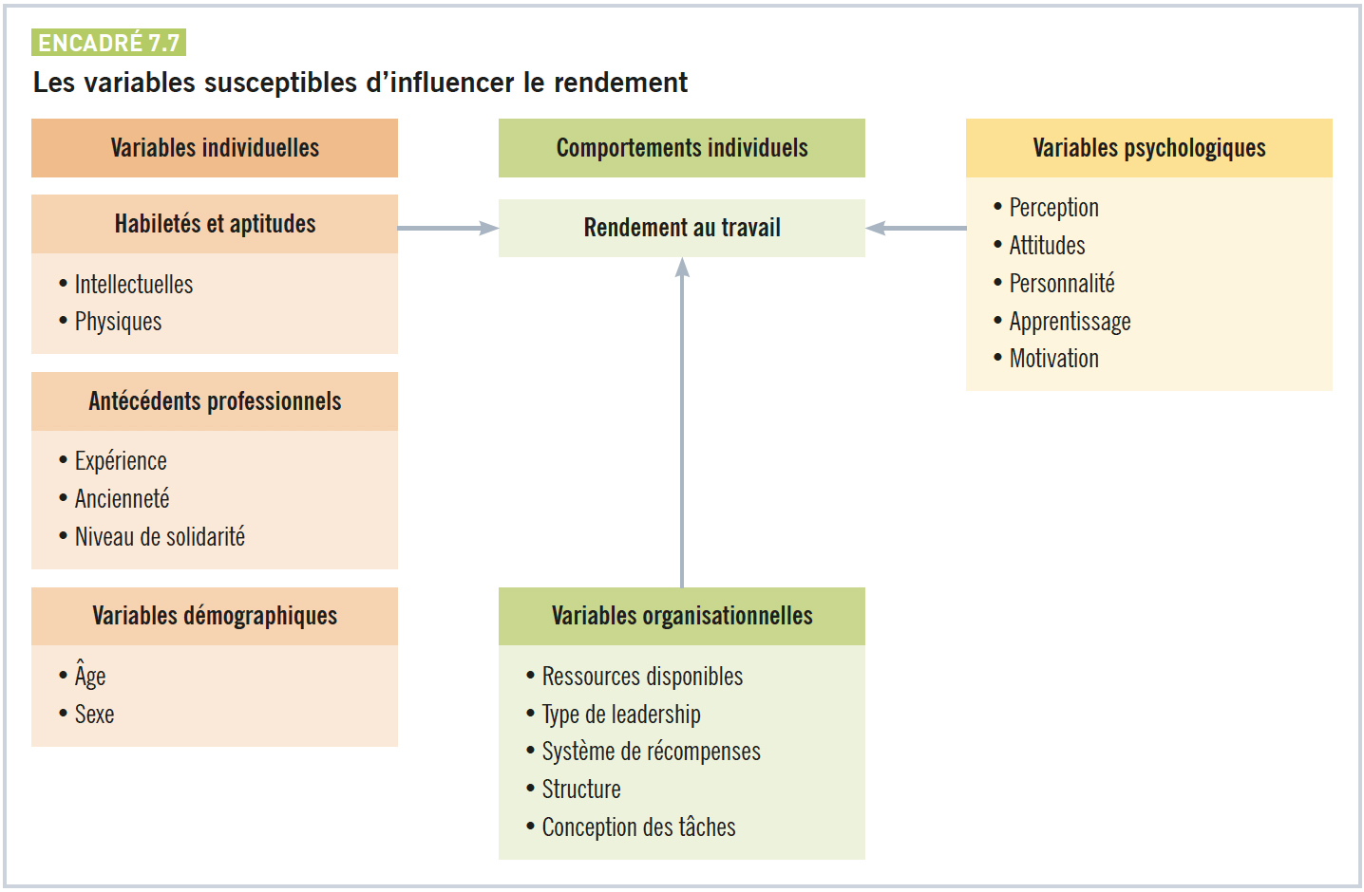
Les écarts de rendement
7.2 SUITE
© ERPI, tous droits réservés.
Reproduction sur support papier autorisée aux utilisateurs du manuel.
CHAPITRE 7 L’ÉVALUATION DU RENDEMENT
13
Notes:
Dupliquez la diapositive pour ajouter d’autres figures

Slide 14
7.3 Les approches et les méthodes d’évaluation du rendement
Les approches comparatives
(ou normatives)
La méthode de rangement
La méthode de rangement alternatif
La méthode de comparaison par paires
La méthode de distribution forcée
Les approches descriptives
des traits et des comportements
L’évaluation descriptive
L’échelle d’évaluation conventionnelle
La méthode des incidents critiques
La liste pondérée d’incidents critiques
Le formulaire de choix forcé
Les échelles basées sur le comportement
Les échelles d’observation du comportement
Les approches axées sur les résultats
La gestion par objectifs
Les normes de rendement
Les indices directs
Le dossier de réalisations
© ERPI, tous droits réservés.
Reproduction sur support papier autorisée aux utilisateurs du manuel.
CHAPITRE 7 L’ÉVALUATION DU RENDEMENT
14
Notes:
Dupliquez la diapositive pour ajouter d’autres figures

Slide 15
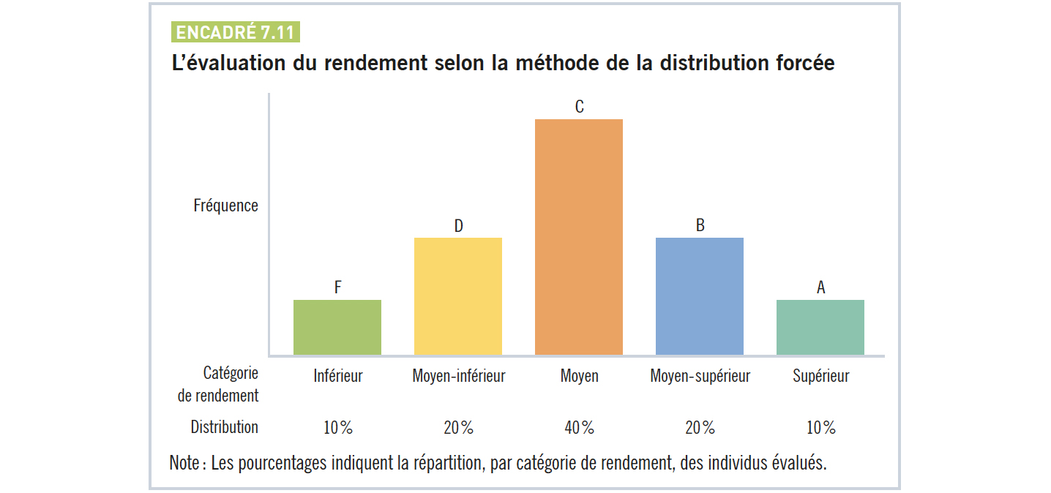
Exemple d’une approche comparative : la méthode de la distribution forcée
7.3 SUITE
© ERPI, tous droits réservés.
Reproduction sur support papier autorisée aux utilisateurs du manuel.
CHAPITRE 7 L’ÉVALUATION DU RENDEMENT
15
Notes:
Dupliquez la diapositive pour ajouter d’autres figures

Slide 16
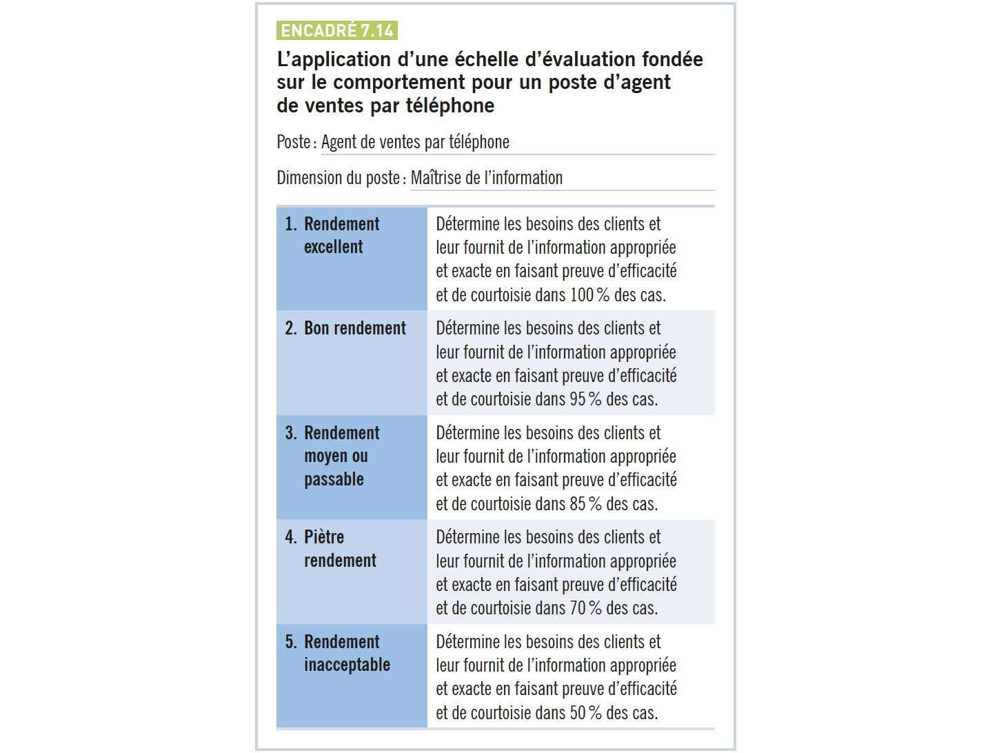
Exemple d’une approche descriptive des traits et des comportements
7.3 SUITE
© ERPI, tous droits réservés.
Reproduction sur support papier autorisée aux utilisateurs du manuel.
CHAPITRE 7 L’ÉVALUATION DU RENDEMENT
16
Notes:
Dupliquez la diapositive pour ajouter d’autres figures

Slide 17
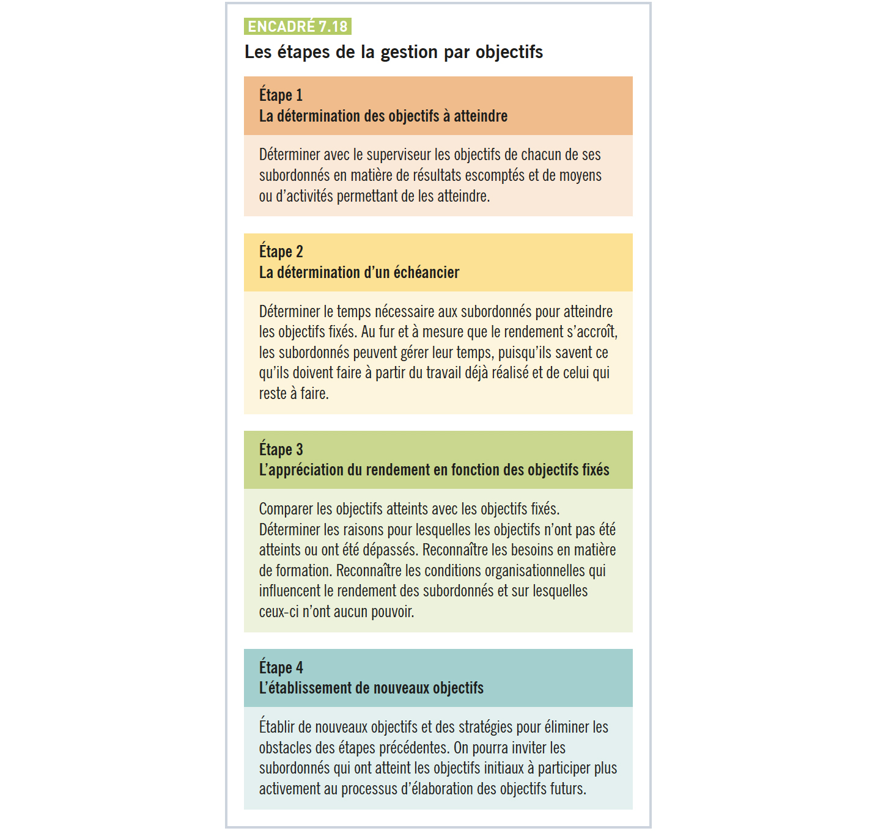
Exemple d’une approche axée sur les objectifs
7.3 SUITE
© ERPI, tous droits réservés.
Reproduction sur support papier autorisée aux utilisateurs du manuel.
CHAPITRE 7 L’ÉVALUATION DU RENDEMENT
17
Notes:
Dupliquez la diapositive pour ajouter d’autres figures

Slide 18
7.4 Les écueils de l’évaluation du rendement
Les facteurs contextuels
et la motivation de l’évaluateur
Les caractéristiques
des intervenants
Les principales erreurs d’évaluation
© ERPI, tous droits réservés.
Reproduction sur support papier autorisée aux utilisateurs du manuel.
CHAPITRE 7 L’ÉVALUATION DU RENDEMENT
18
Notes:
Dupliquez la diapositive pour ajouter d’autres figures

Slide 19
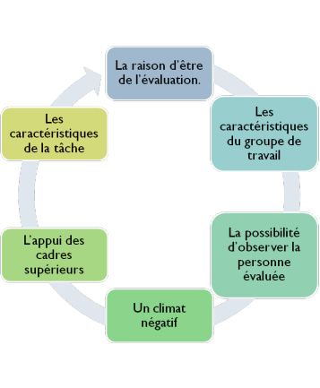
Les facteurs contextuels
7.4 SUITE
L’ensemble des facteurs qui ne sont pas directement liés à l’instrument ou au processus, à l’évaluateur ou à l’employé évalué,
mais qui font partie
de l’environnement
de l’évaluation.
© ERPI, tous droits réservés.
Reproduction sur support papier autorisée aux utilisateurs du manuel.
CHAPITRE 7 L’ÉVALUATION DU RENDEMENT
19
Notes:
Dupliquez la diapositive pour ajouter d’autres figures

Slide 20
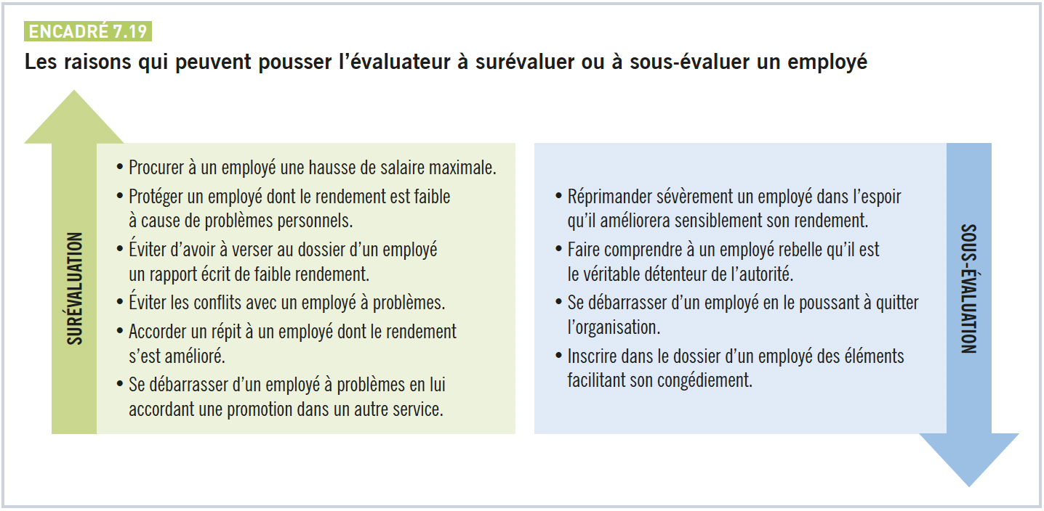
La motivation de l’évaluateur
7.4 SUITE
© ERPI, tous droits réservés.
Reproduction sur support papier autorisée aux utilisateurs du manuel.
CHAPITRE 7 L’ÉVALUATION DU RENDEMENT
20
Notes:
Dupliquez la diapositive pour ajouter d’autres figures

Slide 21
Les caractéristiques des intervenants
7.4 SUITE
De la personne évaluée
De l’évaluateur
Le niveau de rendement réel de
la personne évaluée influe sur les résultats de l’évaluation, qui peuvent être faussés en raison de certaines caractéristiques de l’employé :
      Le sexe et le genre d’emploi
      L’appartenance au même groupe ethnique ou racial que l’évaluateur
      L’ancienneté de l’employé
      Son niveau de scolarité
Les caractéristiques de l’évaluateur ont sur l’évaluation du rendement une influence plus subtile que celles de la personne évaluée :
      Les évaluatrices versus les évaluateurs
      L’âge de l’évaluateur
      Le fait pour un superviseur d’avoir antérieurement occupé le poste
      La personnalité de l’évaluateur
Il est important de noter que les caractéristiques démographiques
de l’évaluateur et de la personne évaluée ne sont liées
qu’à une très faible variance de l’évaluation du rendement.
© ERPI, tous droits réservés.
Reproduction sur support papier autorisée aux utilisateurs du manuel.
CHAPITRE 7 L’ÉVALUATION DU RENDEMENT
21
Notes:
Dupliquez la diapositive pour ajouter d’autres figures

Slide 22
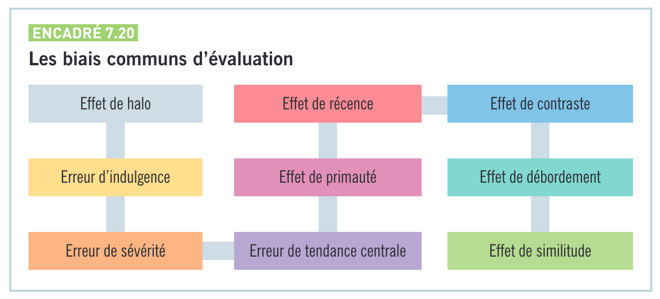
Les principales erreurs d’évaluation
7.4 SUITE
© ERPI, tous droits réservés.
Reproduction sur support papier autorisée aux utilisateurs du manuel.
CHAPITRE 7 L’ÉVALUATION DU RENDEMENT
22
Notes:
Dupliquez la diapositive pour ajouter d’autres figures

Slide 23
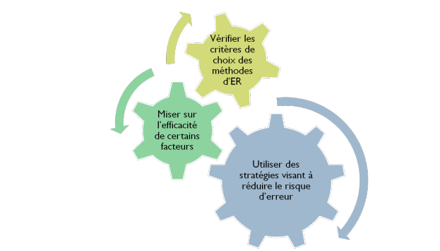
7.5 Les éléments à considérer pour améliorer le processus d’évaluation du rendement
© ERPI, tous droits réservés.
Reproduction sur support papier autorisée aux utilisateurs du manuel.
CHAPITRE 7 L’ÉVALUATION DU RENDEMENT
23
Notes:
Dupliquez la diapositive pour ajouter d’autres figures

Slide 24
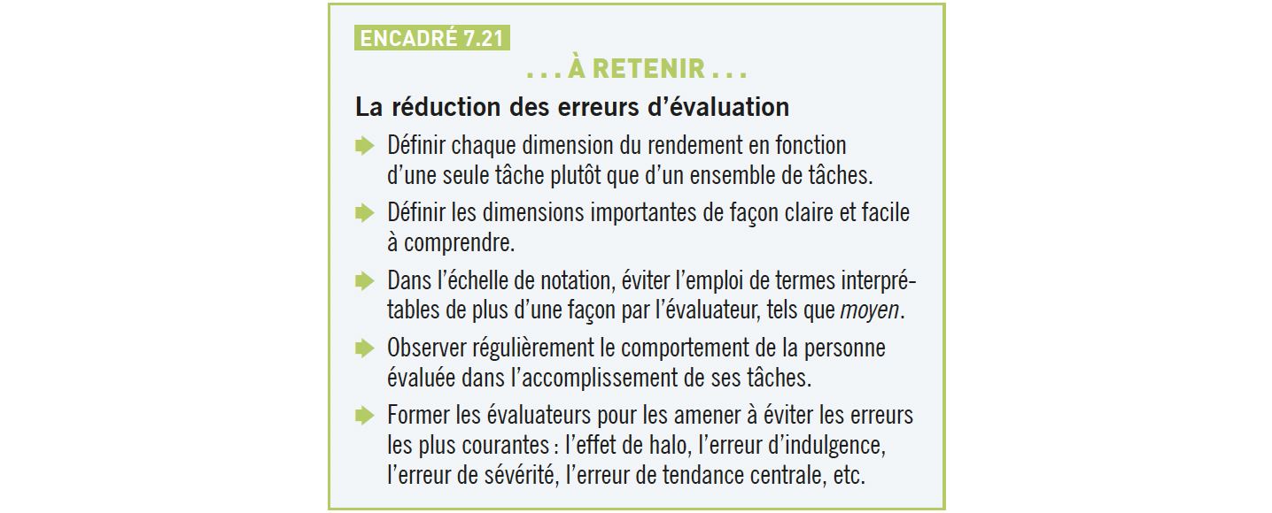
Les stratégies visant à réduire le risque d’erreur
7.5 SUITE
© ERPI, tous droits réservés.
Reproduction sur support papier autorisée aux utilisateurs du manuel.
CHAPITRE 7 L’ÉVALUATION DU RENDEMENT
24
Notes:
Dupliquez la diapositive pour ajouter d’autres figures

Slide 25
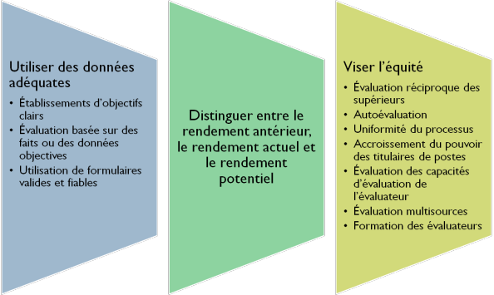
Les facteurs d’efficacité
7.5 SUITE
Utilisation de données adéquates
Établissement d’objectifs clairs
Évaluation basée sur
des faits ou des données objectives
Utilisation de formulaires valables et fiables
Recherche de l’équité
Évaluation réciproque
des supérieurs
Autoévaluation
Uniformité du processus
Accroissement du pouvoir des titulaires de postes
Évaluation des capacités d’évaluation de l’évaluateur
Évaluation multisources
Formation des évaluateurs
Distinction entre
le rendement antérieur,
le rendement actuel
et le rendement potentiel
© ERPI, tous droits réservés.
Reproduction sur support papier autorisée aux utilisateurs du manuel.
CHAPITRE 7 L’ÉVALUATION DU RENDEMENT
25
Notes:
Dupliquez la diapositive pour ajouter d’autres figures

Slide 26
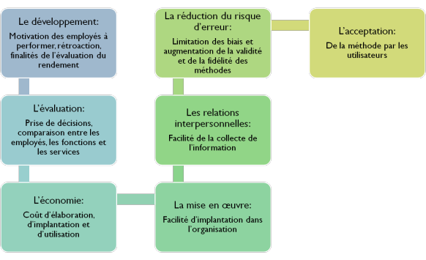
Les critères de choix d’une méthode d’évaluation du rendement
7.5 SUITE
© ERPI, tous droits réservés.
Reproduction sur support papier autorisée aux utilisateurs du manuel.
CHAPITRE 7 L’ÉVALUATION DU RENDEMENT
26
Notes:
Dupliquez la diapositive pour ajouter d’autres figures

Slide 27
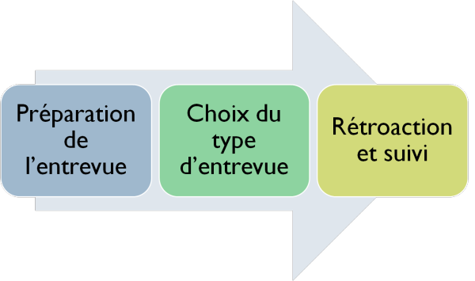
7.6 L’entrevue d’évaluation du rendement
© ERPI, tous droits réservés.
Reproduction sur support papier autorisée aux utilisateurs du manuel.
CHAPITRE 7 L’ÉVALUATION DU RENDEMENT
27
Notes:
Dupliquez la diapositive pour ajouter d’autres figures

Slide 28
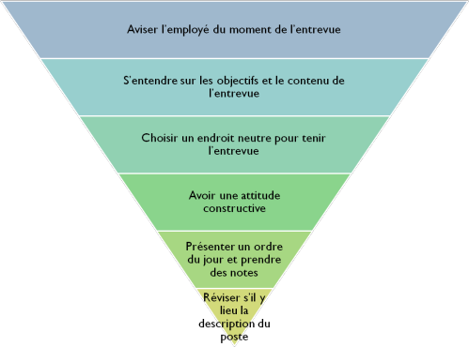
La préparation de l’entrevue
7.6 SUITE
Calendrier des rencontres
Collecte de l’information pertinente
© ERPI, tous droits réservés.
Reproduction sur support papier autorisée aux utilisateurs du manuel.
CHAPITRE 7 L’ÉVALUATION DU RENDEMENT
28
Notes:
Dupliquez la diapositive pour ajouter d’autres figures

Slide 29
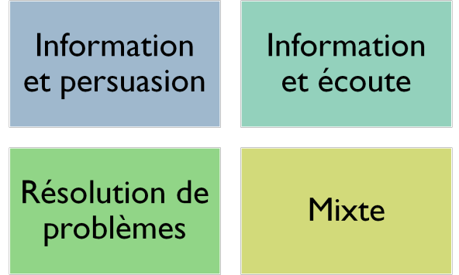
Les catégories d’entrevues
7.6 SUITE
© ERPI, tous droits réservés.
Reproduction sur support papier autorisée aux utilisateurs du manuel.
CHAPITRE 7 L’ÉVALUATION DU RENDEMENT
29
Notes:
Dupliquez la diapositive pour ajouter d’autres figures

Slide 30
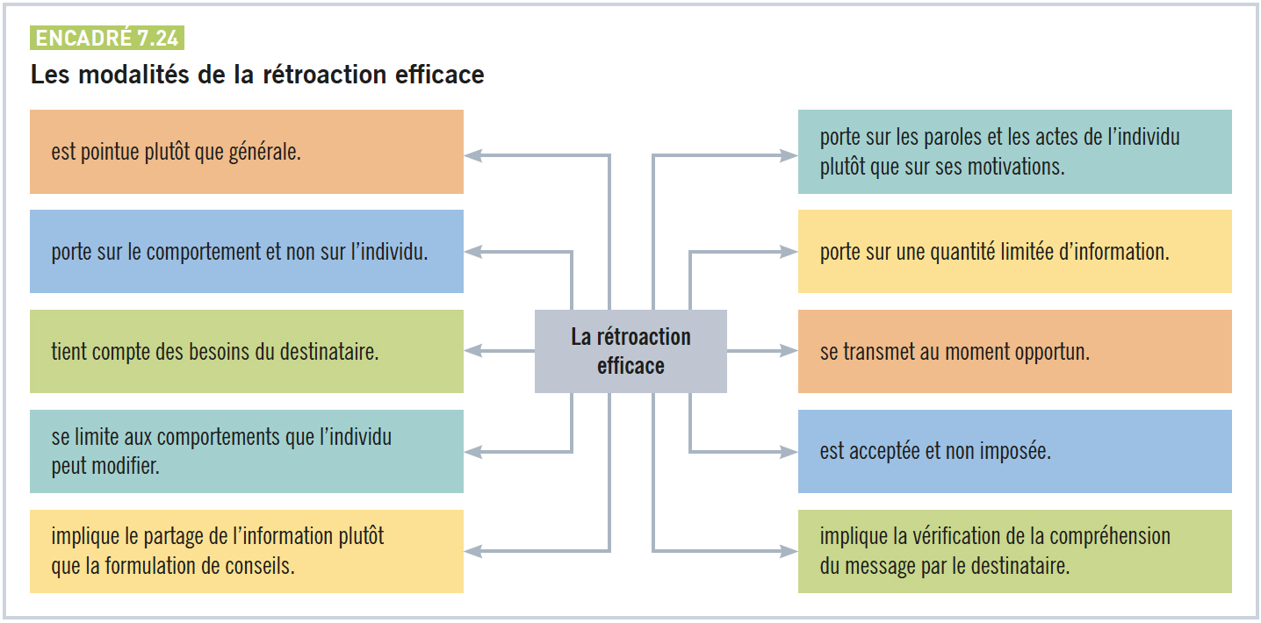
La rétroaction et le suivi
7.6 SUITE
© ERPI, tous droits réservés.
Reproduction sur support papier autorisée aux utilisateurs du manuel.
CHAPITRE 7 L’ÉVALUATION DU RENDEMENT
30
Notes:
Dupliquez la diapositive pour ajouter d’autres figures

Slide 31
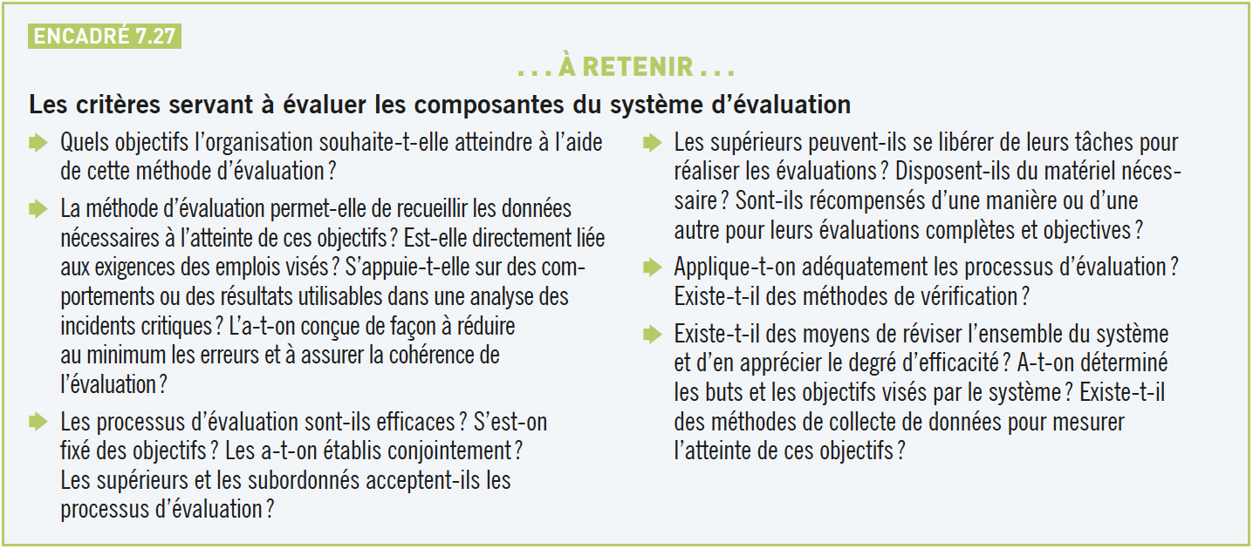
7.7 L’efficacité de l’évaluation du rendement
© ERPI, tous droits réservés.
Reproduction sur support papier autorisée aux utilisateurs du manuel.
CHAPITRE 7 L’ÉVALUATION DU RENDEMENT
31
Notes:
Dupliquez la diapositive pour ajouter d’autres figures

